Slide 1
代码质量
JoyoDream

Slide 2

编程思想？

Slide 3

关于尊重
尊重你的工作，尊重你的代码！

Slide 4

把代码写好
一个人？
一个团队？
所有团队！

Slide 5
编写代码前，第一步？

Slide 6

首先第一步！
充分沟通、理解产品需求！

Slide 7
编程规范何用？

Slide 8
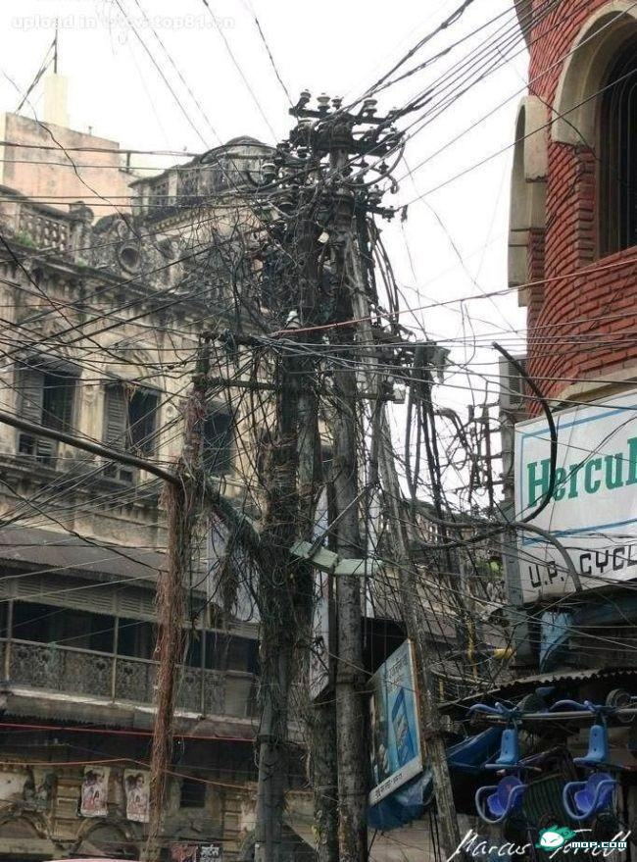
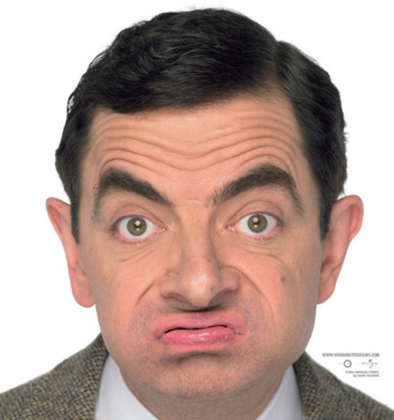
随心所欲 很危险！

Slide 9
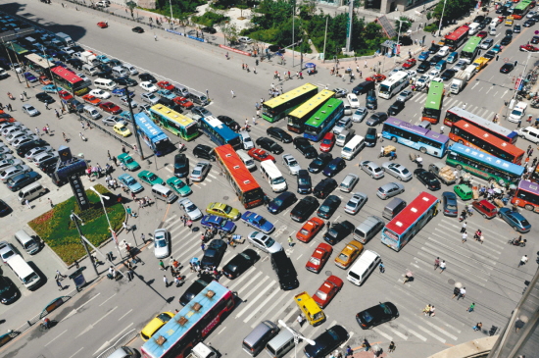
一个人快，还是大家都快！

Slide 10

童子军原则
让营地比你来时更干净！

Slide 11
什么特性，对代码最重要？

Slide 12

好的代码
Clean
Simple
Don’t make me think！

Slide 13


命名规范
包
类
函数
变量
常量
接口
枚举
结构体
…
不要重新发明轮子！

Slide 14
如何看起来更舒服？

Slide 15
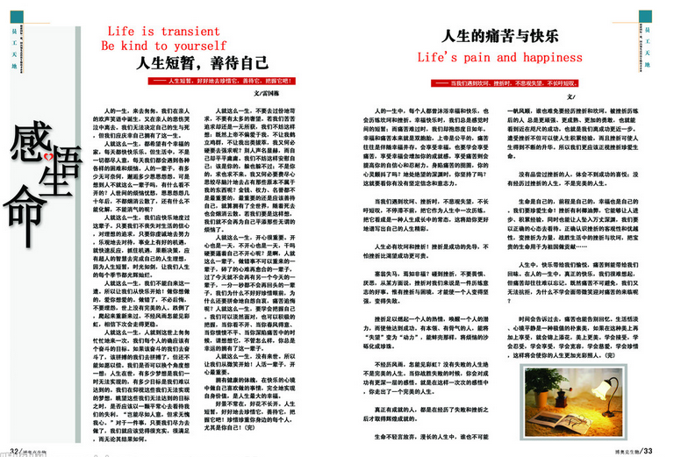
良好的排版

Slide 16
排列1
排列2
界面
动画
初始化
事件处理

Slide 17
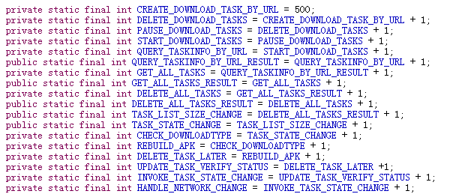
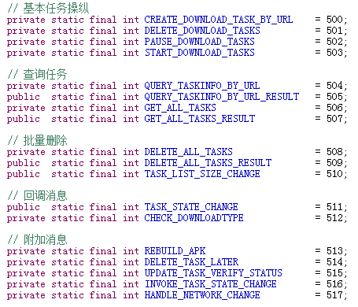
代码排版
分段
归类
缩进
对齐
空隙

Slide 18
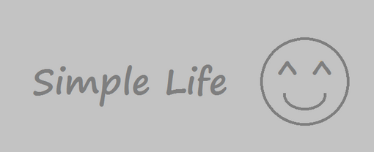
代码注释
让代码变得简单
1）对外接口 2）重要分支 3）特殊处理

Slide 19
何谓好的架构？

Slide 20
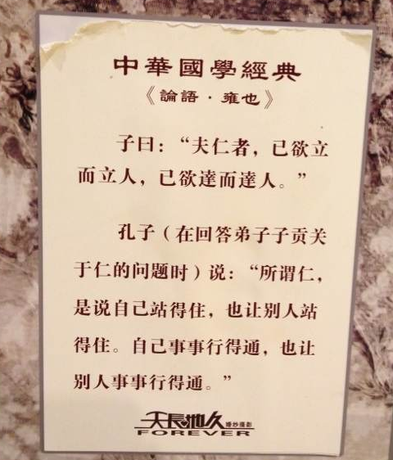
架构设计
通

Slide 21
设计模式？

Slide 22

设计原则
开放封闭
单一职责
倒置依赖
即插即用
分离：界面、数据
分离：业务、组件
分离：控制、实现
分离：基本逻辑、定制逻辑

Slide 23
架构设计
push cmd
get data
view
control
mode
notify msg

Slide 24
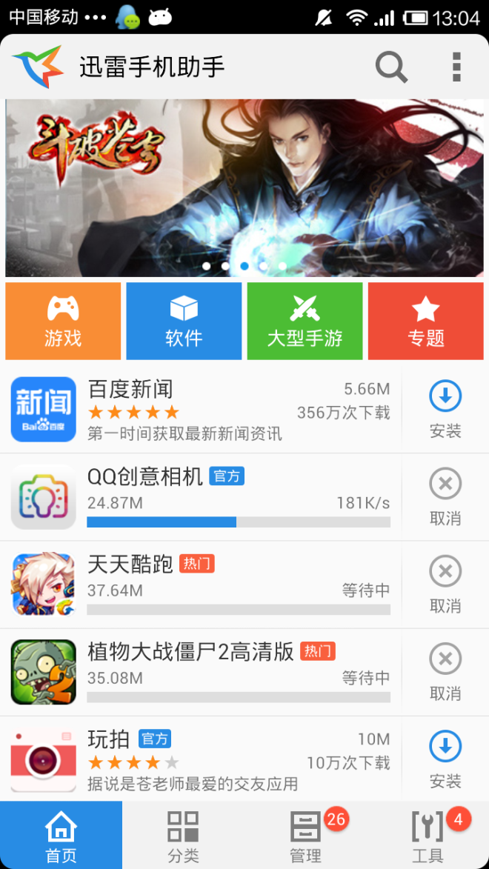
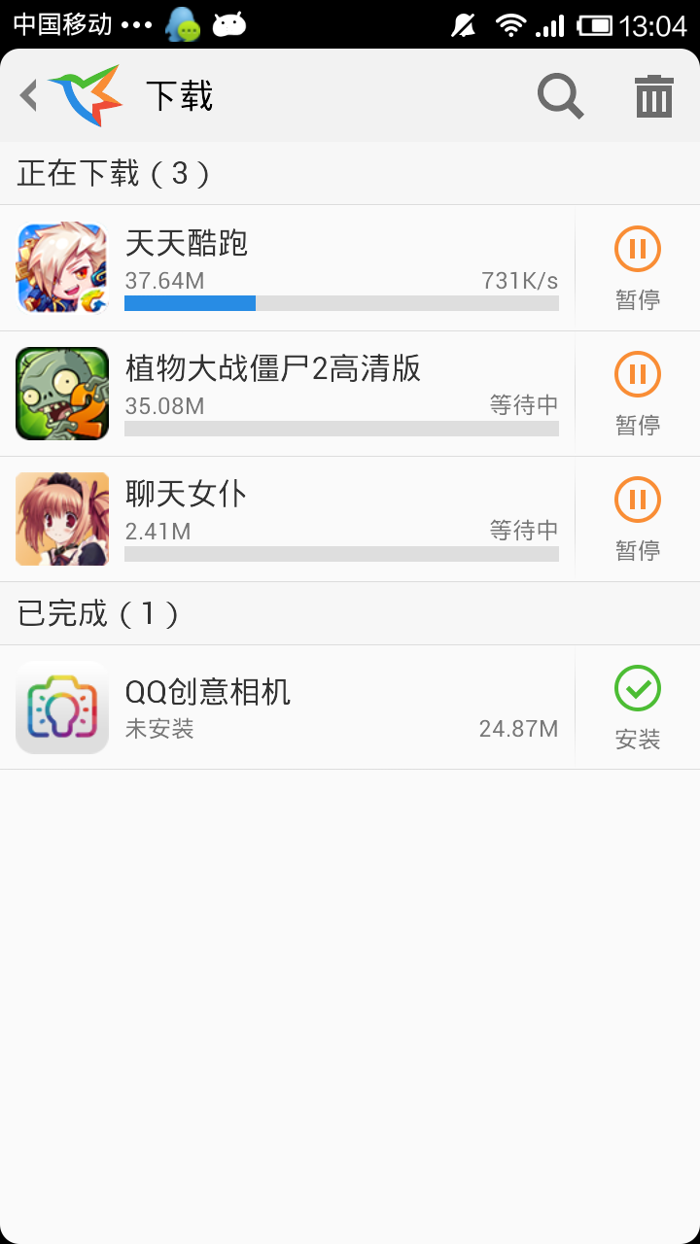
反面例子

Slide 25
函数的作用？

Slide 26
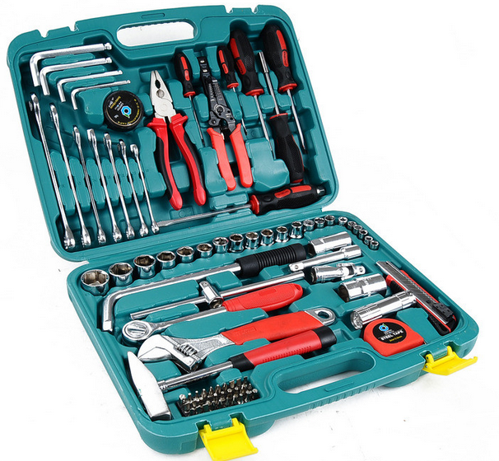
函数设计
单一功能
单向调度
按抽象层划分

Slide 27

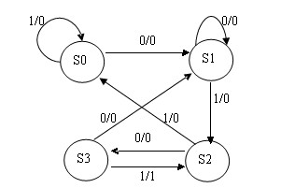
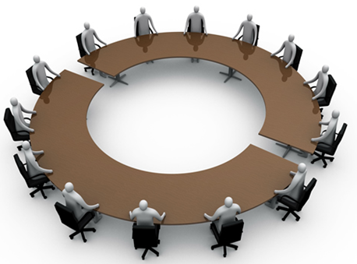
函数调度
状态机
集中调度
消息机制

Slide 28
是什么，让事情变得复杂？

Slide 29
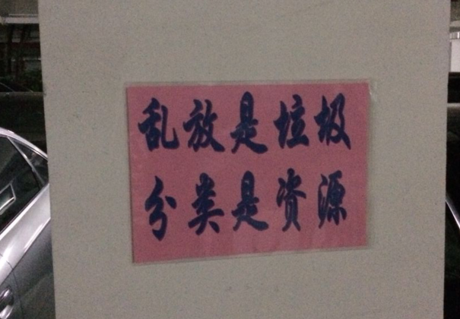
复杂的因素
非自然语言
多重的条件
交叉的依赖
细节的暴露
缺少分类
…

Slide 30

函数的简化
分段编写
简单直接（自然语言）
抽象分层（封装、隐藏细节）
避免交叉逻辑
避免嵌套太深
避免复杂条件
避免山寨逻辑
避免魔鬼数字
避免耦合逻辑
减少参数
减少变量生命周期
把一切变得尽可能地简单，
而不只是简单一点！

Slide 31

代码交叉review
1）发现问题 2）经验共享 3）约束不合理

Slide 32

程序员，还是码农？
1）自我提升 2）团队合作 3）产品理解

Slide 33
避免做重复的低水平的事
积累是进步的台阶，
团队越做越好，越做越轻松！

Slide 34
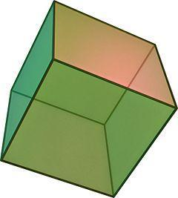
全方位思考
点 ：问题本身
线 ：反面
平面：相关联
立体：不同维度延伸（时间、平台）

Slide 35

别让沙子溜走
从架构的思维，
去理解知识点！

Slide 36
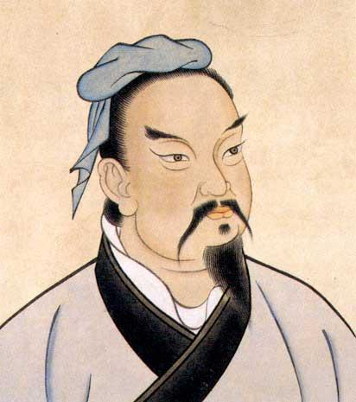
项目之道，用兵之道！
孙子曰：兵者，国之大事，死生之地，存亡之道，不可不察也。
故经之以五事，校之以计而索其情：
一曰道，二曰天，三曰地，四曰将，五曰法。
道者，令民于上同意也，可以与之死，可以与之生，而不畏危。
天者，阴阳、寒暑、时制也。
地者，远近、险易、广狭、死生也。
将者，智、信、仁、勇、严也。
法者，曲制、官道、主用也。
凡此五者，将莫不闻，知之者胜，不知之者不胜。
故校之以计而索其情，曰：主孰有道？将孰有能？天地孰得？法令孰行？兵众孰强？士卒孰练？赏罚孰明？吾以此知胜负矣。
将听吾计，用之必胜，留之；将不听吾计，用之必败，去之。
计利以听，乃为之势，以佐其外。势者，因利而制权也。
兵者，诡道也。故能而示之不能，用而示之不用，近而示之远，远而示之近。
利而诱之，乱而取之，实而备之，强而避之，怒而挠之，卑而骄之，佚而劳之，亲而离之，攻其无备，出其不意。此兵家之胜，不可先传也。
夫未战而庙算胜者，得算多也；未战而庙算不胜者，得算少也。多算胜，少算不胜，而况于无算乎！吾以此观之，胜负见矣。

Slide 37
总结：如何写好代码！
沟通：理解产品
态度：为自己、别人、团队
方法：开发规范、设计原则、
经验文档化、代码review

Slide 38

任重而道远

Slide 39
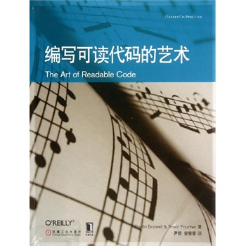

推荐资料
华为C/C++编程规范

